Slide 1
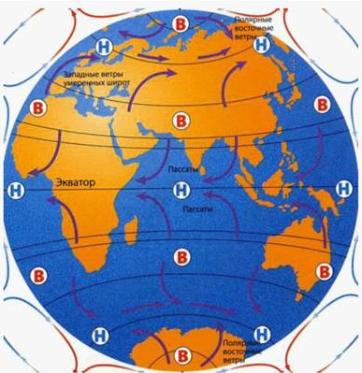
Өткенді қайталау
Атмосфералық циркуляция дегеніміз не?
Қазақстандағы басым ауа массалары?
Циклон мен антициклонның айырмашылығы неде?

Slide 2
9 сынып
Сабақтың тақырыбы
Қазақстанда қолайсыз және қауіпті атмосфералық құбылыстар

Slide 3
Сабақтың мақсаты
9.3.2.4 Қазақстанда атмосфералық қолайсыз және қауіпті құбылыстардың қалыптасуын, таралу аумақтарын картада көрсетіп, сақтану шараларын ұсынады

Slide 4
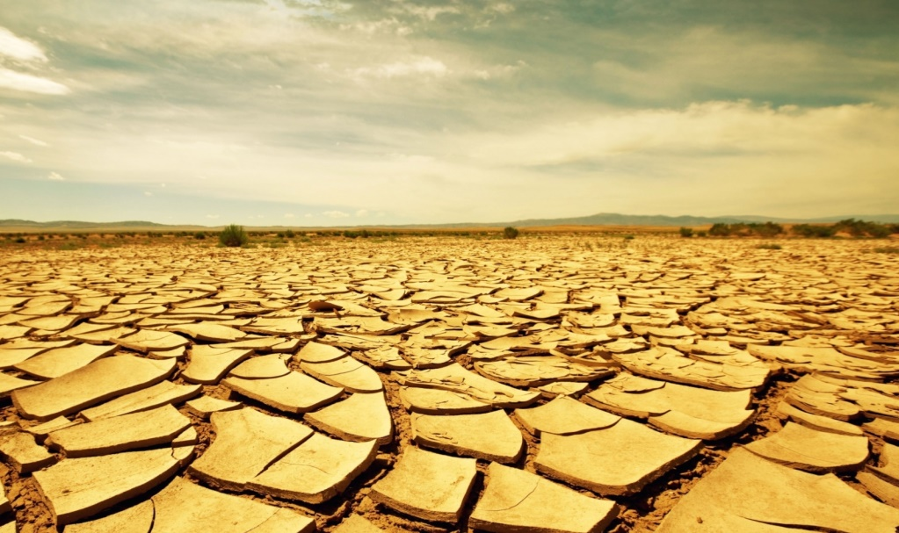
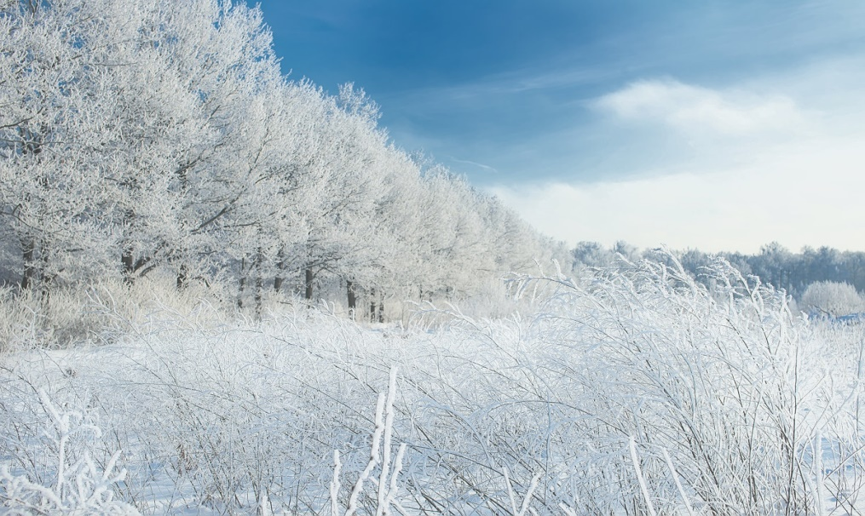
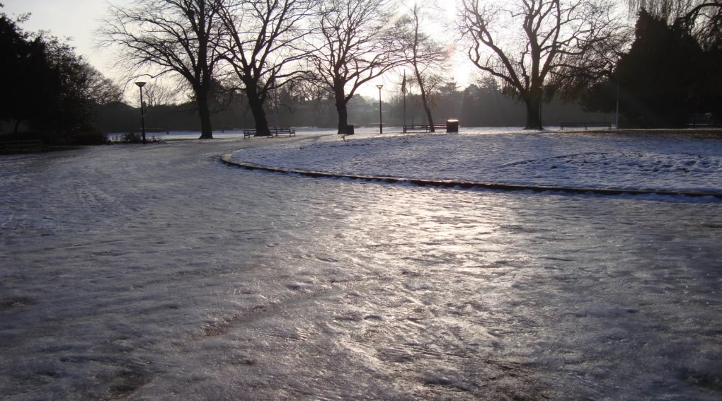
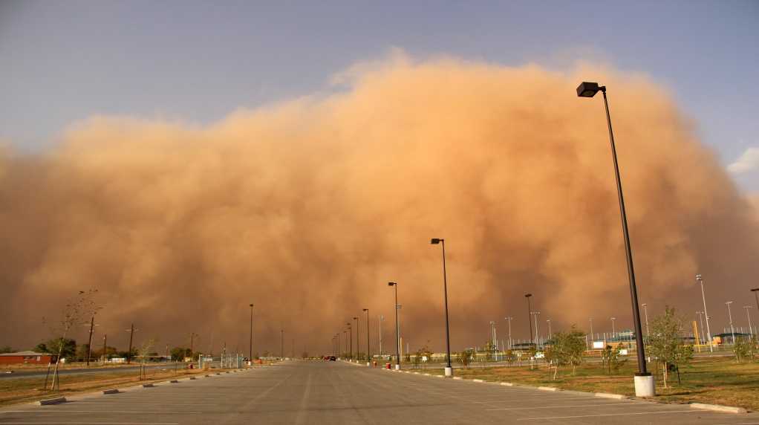

Slide 5
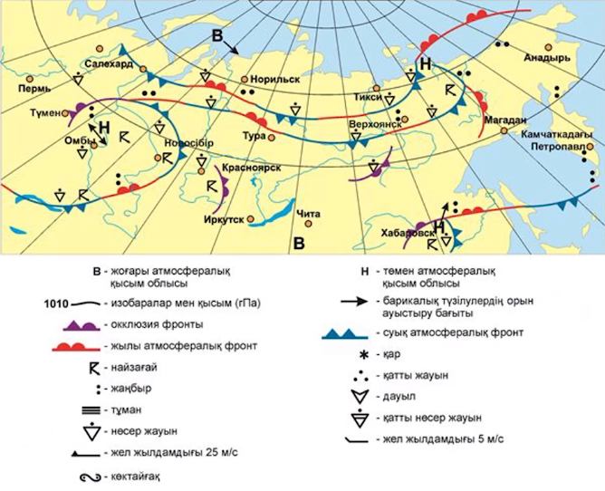

Slide 6
Ауа райы мен климаттың қолайсыз құбылыстары
құрғақшылық
аңызақ желдер
күшті аяздар
шаңды дауылдар
үсік
тұмандар
көктайғақ
дауыл
бұршақ

Slide 7
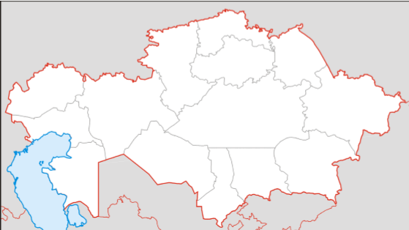
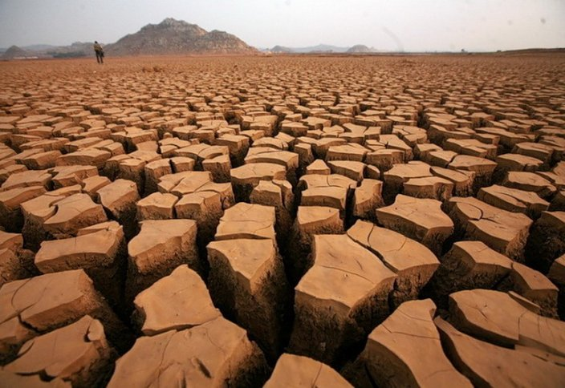
Құрғақшылық

Slide 8
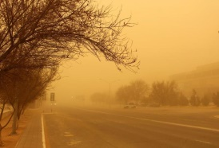
Шаңды дауылдар

Slide 9
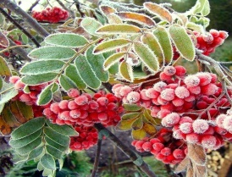
Үсіктер

Slide 10
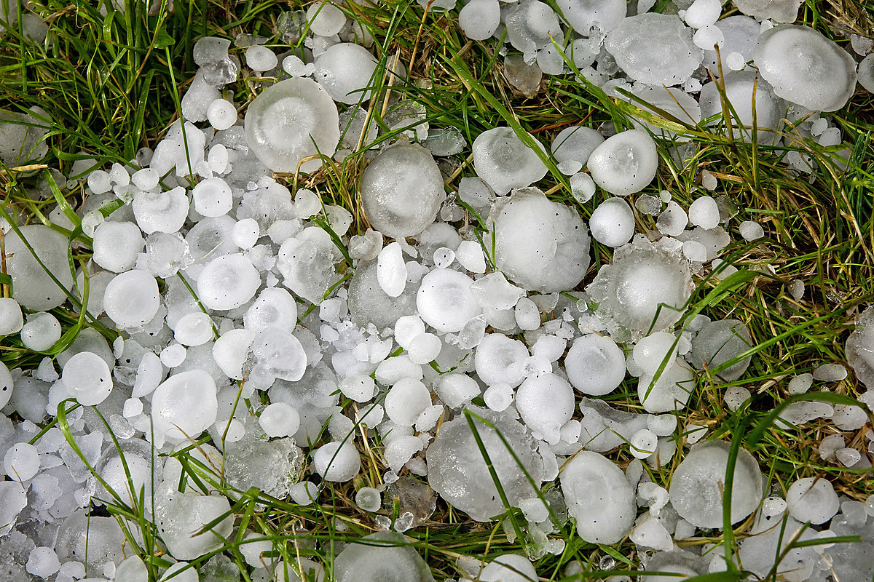
Бұршақ

Slide 11
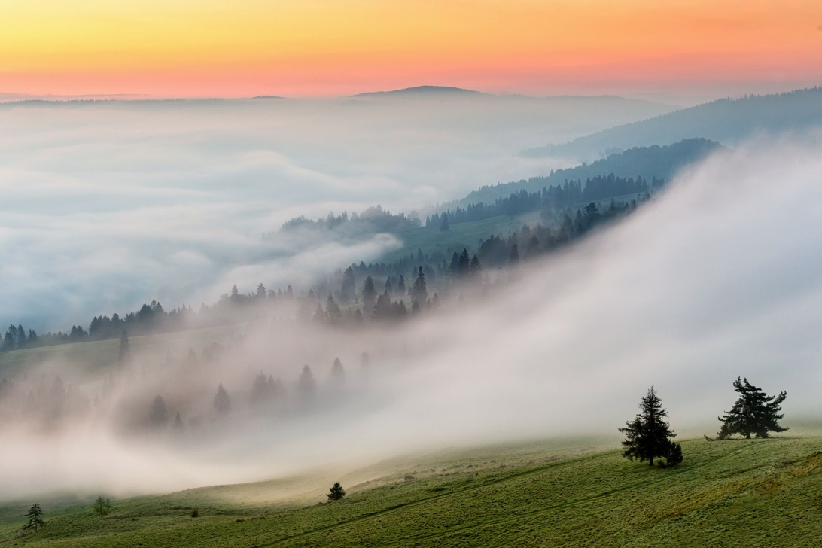
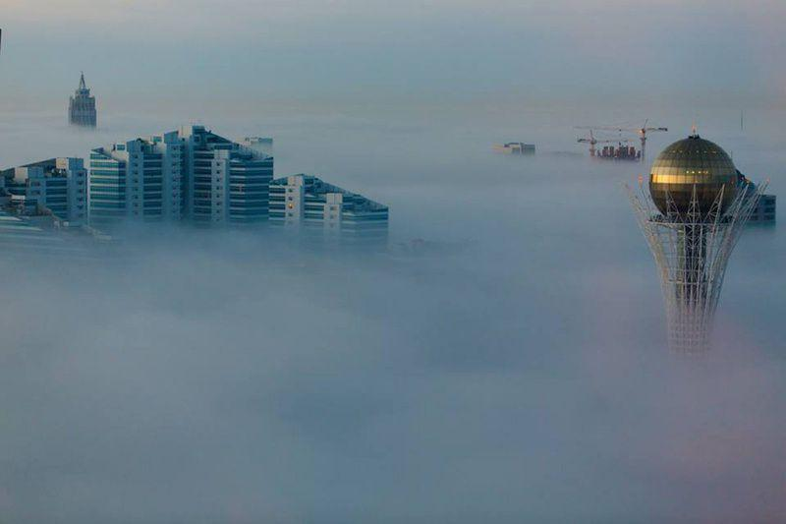
Тұман

Slide 12
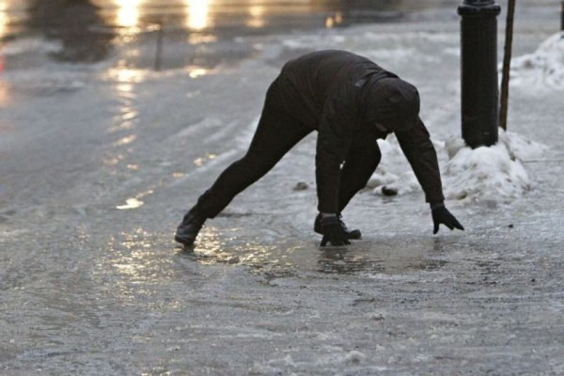
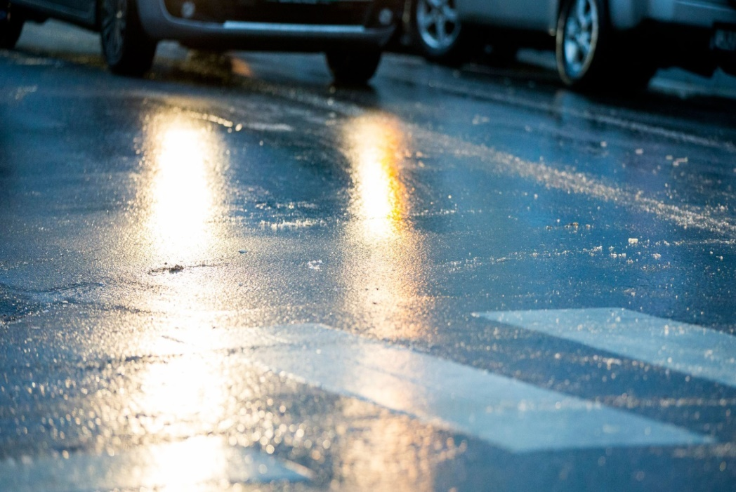
Көктайғақ

Slide 13
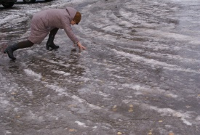
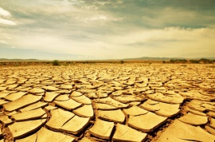
«Суреттер сөйлейді» әдісі арқылы көрсетілген суреттерден
Қазақстанда таралған қолайсыз және қауіпті атмосфералық құбылыстарды
анықтап, сипаттама беріңдер.
Атмосфералық құбылыстар | Атмосфералық құбылыстың атауы | Қазақстанда таралу аймағы | Қауіптілігі | Сақтану шаралары

Slide 14
Сөйлемді дұрыс аяқтау үшін
тиісті cөзді анықтаңыз.
Синоптикалық картаға талдау жасай отырып, ... білуге болады.
Синоптикалық картаны құрастыру үшін ... қолданады.
Қолайсыз атмосфералық құбылыстарға ... жатады.
Көктайғақ ... нәтижесінде пайда болады.
Жылдамдығы 30 м/с-қа жететін желдерді ... атайды.

Slide 15
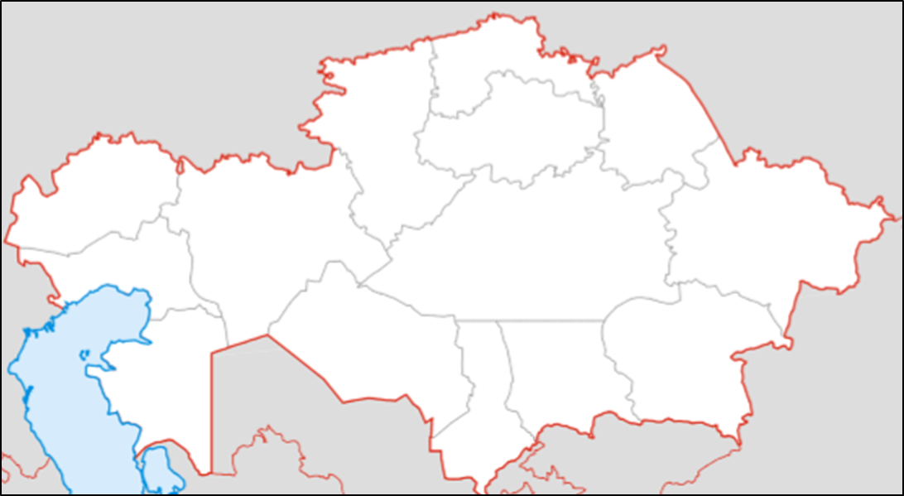
Картамен жұмыс.
Қазақстанда таралған қолайсыз және қауіпті атмосфералық құбылыстардың таралу аймағын картадан көрсетіңіз
Шартты белгілер: Шаңды дауыл - найзағай, нөсер жаңбыр - үсік Аңызақ - көктайғақ - су тасқыны

Slide 16
БББ кестесі
Білгенім | Білдім | Білгім келеді

Slide 17
Рефлексия
«Плюс, минус, қызықты» әдісі
Плюс | Минус | Қызықты

